Slide 1
Активные кровоизлияния и повреждения сосудов при травме селезенки: полезность артериальной фазы в МСКТ
Оригинал исследования: https://pubs.rsna.org/doi/10.1148/radiol.13121242

Slide 2
Введение:
МСКТ является методом выбора для быстрой оценки интраабдоминальных повреждений у пациентов, перенесших множественные травмы.
Выявление активного селезеночного кровотечения и содержащихся в нем сосудистых повреждений имеет решающее значение для определения необходимости последующего хирургического вмешательства.

Slide 3
Цели:
Ретроспективное определение того, повышает ли добавление артериальной фазы в МСКТ к стандартной комбинации портально-венозной фазы в диагностике активного кровоизлияния и/или локализованных сосудистых повреждений у пациентов с травмой селезенки.

Slide 4
Методы и материалы:
Характер травм.
ДТП, 65 пациентов (44%);
Падение с высоты, 33 пациента (22%);
Наезд на пешехода, 15 пациентов (10%);
ДТП с участием мотоцикла, 12 пациентов (8%);
Огнестрельные ранения, 8 пациентов (5%);
Травмы от удара тупым предметом, 6 пациентов (4%);
Колотые раны, 5 пациентов (3%);
Раздавление, 3 пациента (2%)
Кол-во пациентов и возраст.
147 пациентов в возрасте 15-95 лет (средний возраст-41 год);
99 пациентов мужского пола в возрасте 17-84 лет (средний возраст-39 лет);
48 пациентов женского пола в возрасте 15-95 лет (средний возраст-47 лет)

Slide 5
Методы и материалы:
Оборудование
64-срезовый КТ-сканер (Light-Speed VCT; GE Medical Systems, Milwaukee, Wis)
Рентгенконтрастное вещество.
100 мл (Optiray; Mallinckrodt Imaging, Hazelwood, Mo [350 мг йода на миллилитр]) со скоростью 4-5 мл/сек с использованием автоматического инжектора через канюлю 18 - или 20-го калибра в кубитальной вене.

Slide 6
Методы и материалы:
Врачи-рентгенологи: Три опытных рентгенолога 6 и 3-летним опытом работы в травматологической визуализации, соответственно (J. A. S., S. W. A. и C. A. L.)
На КТ оценивались: Повреждения селезенки в соответствии с шкалой повреждений селезенки американской Ассоциацией хирургии травм (AAST) (пересмотр 1994 года)

Slide 7
Шкала повреждений селезенки AAST
I степень повреждения селезенки:
Гематома - Подкапсульная, < 10% площади поверхности
Разрыв - Разрыв капсулы, < 1 см в глубину паренхимы
II степень повреждения селезенки:
Гематома - Подкапсульная, 10-50% площади поверхности, < 5 см в диаметре
Разрыв - 1-3 см в глубину паренхимы, без вовлечения трабекулярных сосудов
III степень повреждения селезенки:
Гематома - Подкапсульная, >50% площади поверхности или нарастающая; разорванная подкапсульная или паренхимная гематома.
Внутрипаренхимная гематома >5 см или нарастающая
Разрыв - >3 см в глубину паренхимы или вовлекающий трабекулярные сосуды
IV степень повреждения селезенки:
Разрыв, включающий сегментарные сосуды или сосуды ворот, с обширной зоной деваскуляризации (>25% селезенки)
V степень повреждения селезенки:
Разрыв - Полное разрушение селезенки
Сосуды - Повреждение сосудов ворот с деваскуляризацией селезенки

Slide 8
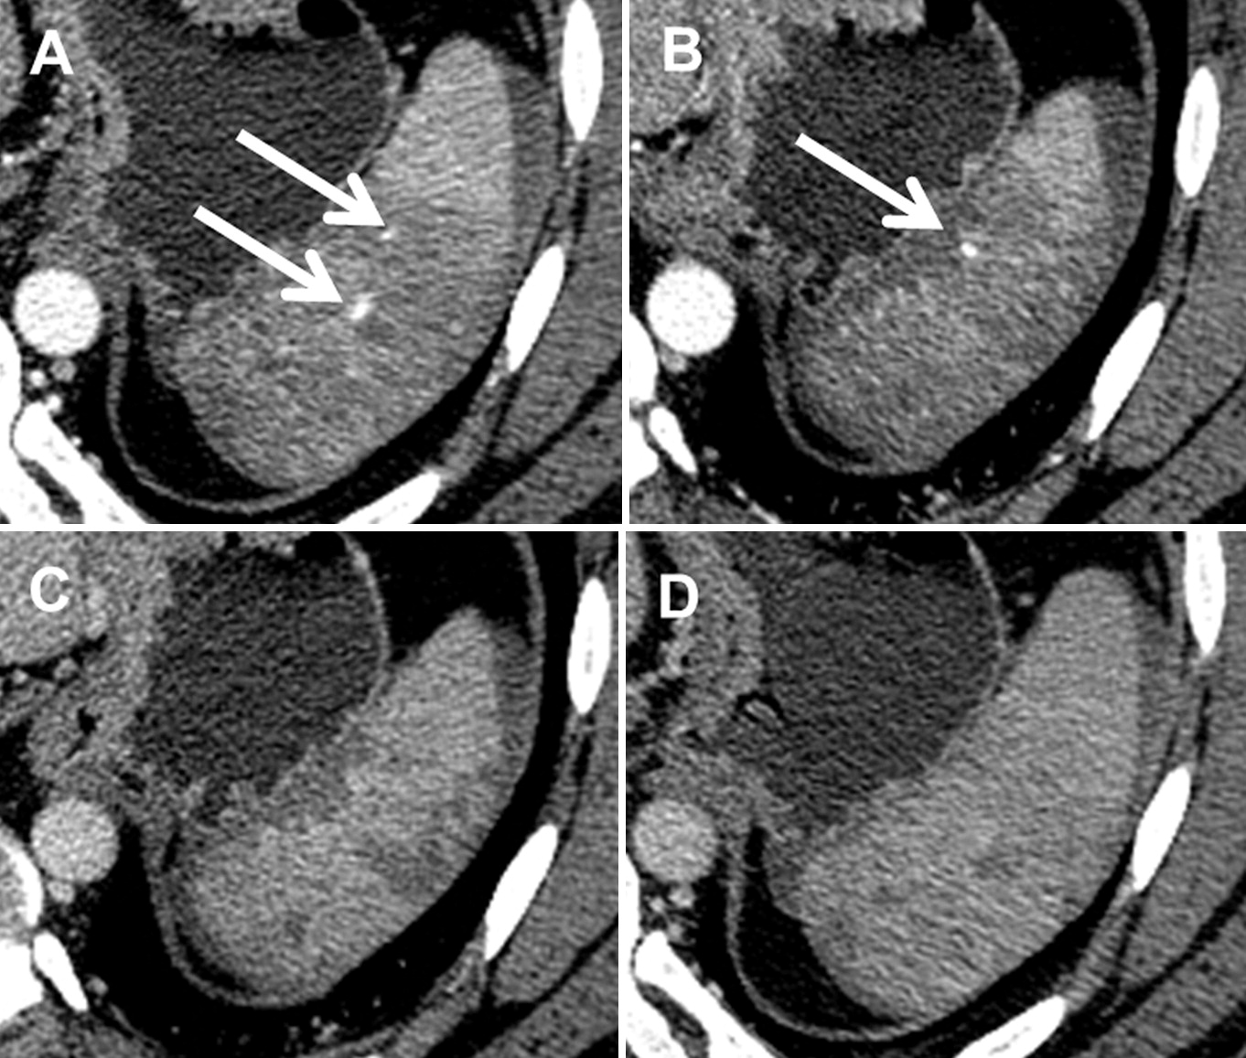
Пример:
КТ-сканирование 39-летнего мужчины, который упал с 30 футов (10 метров).
А, В, срезы в артериальной фазе демонстрируют три небольших очага гипертензии (стрелки) в селезенке.
C, D, срезы в портально-венозной фазе показывают, что эти повреждения смыты.
Полученные данные согласуются с имеющимися сосудистыми повреждениями и наблюдались только в артериальной фазе.
Этот пациент перенес экстренную спленэктомию.

Slide 9
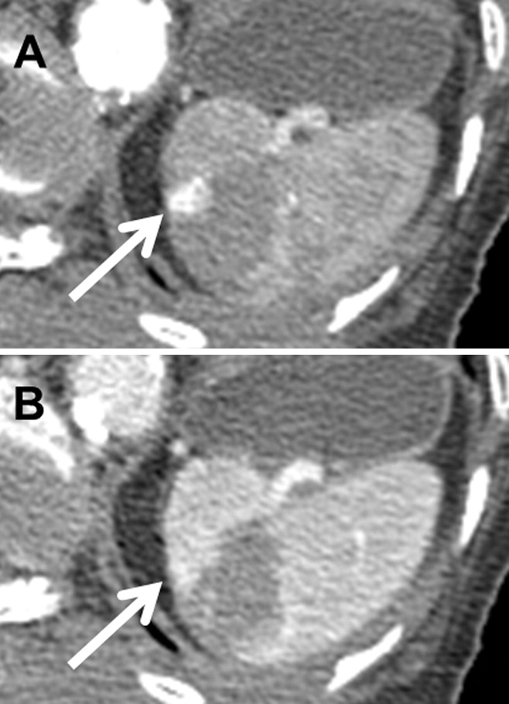
Пример:
КТ с контрастным усилением в аксиальной плоскости у 95-летней женщины, которая упала с лестницы.
А, срез в артериальной фазе показывает гипертензивный фокус (стрелка) в селезенке.
В, срез в портально-венозной фазе показывает, что фокус, видимый в артериальной фазе (стрелка), гораздо менее заметен и плохо визуализируется.
Полученные данные согласуются с имеющимися сосудистыми повреждениями.
Пациентка прошла курс консервативного лечения.

Slide 10
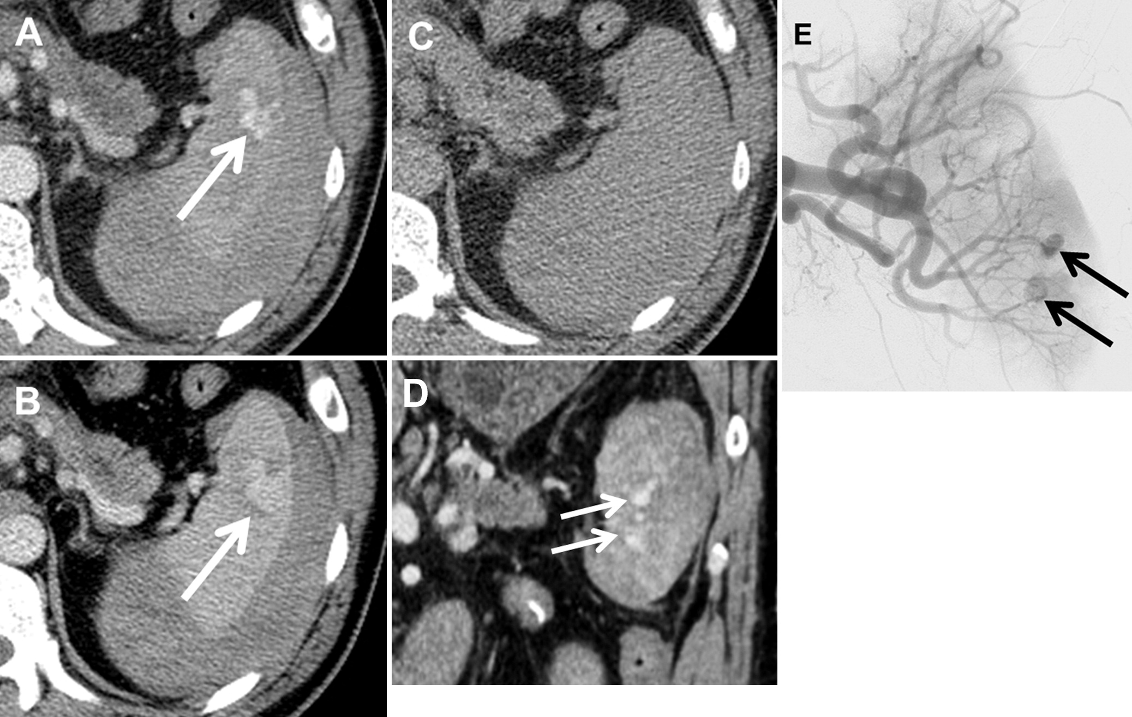
Пример:
КТ-сканирование 49-летнего мужчины, который упал с 10 футов (3 метра) .
(А–С) срезы,
А артериальная фаза,
В венозно-портальная фаза
С отсроченная фаза
А, D, фронтальные срезы в артериальную фазу демонстрируют очаги гипертензии (стрелки А, В, D) селезенка визуализируется в артериальную и венозную фазы; при отсроченной фазе (С) изображение смазывается.
Е, пациенту была проведена ангиография, сосудистые повреждения (стрелки) были эмболизированы.

Slide 11
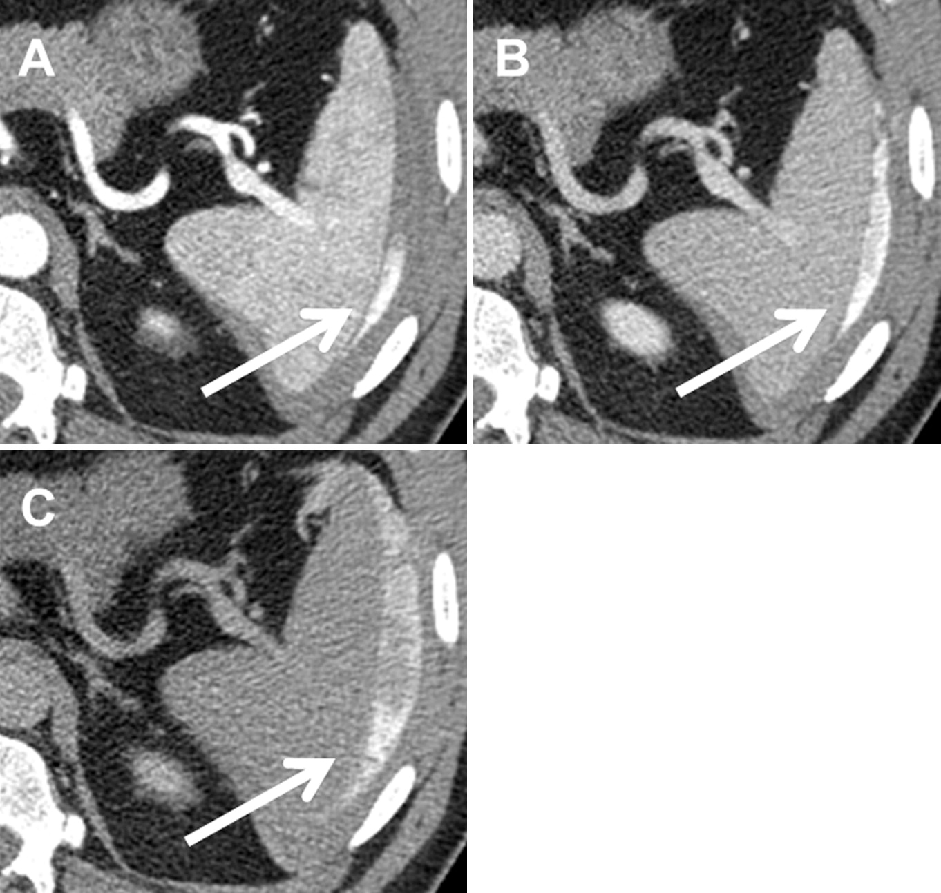
Пример:
КТ с контрастным усилением у 34-летнего мужчины, попавшего в аварию на мотоцикле.
Срезы,
А артериальная фаза,
В венозно-портальная фаза
С отсроченная фаза
Контрастный материал (стрелка), который сохраняется и прогрессивно увеличивается при задержке визуализации. Полученные данные свидетельствуют об активной экстравазации.
Пациент перенес спленэктомию.

Slide 12
Результаты:
В данном исследовании содержавшиеся сосудистые повреждения, в том числе псевдоаневризмы или артериовенозные свищи, наблюдались у 22 из 147 пациентов (15%).
Более половины этих повреждений были выявлены только на артериальной фазе получения изображения

Slide 13
Выводы:
Использование визуализации артериальной фазы МСКТ заметно повышает чувствительность в выявлении локализованных сосудистых повреждений при травме селезенки.
Артериальная фаза при проведении МСКТ должна рассматриваться для оптимизации выявления травматических повреждений селезенки.

Slide 14
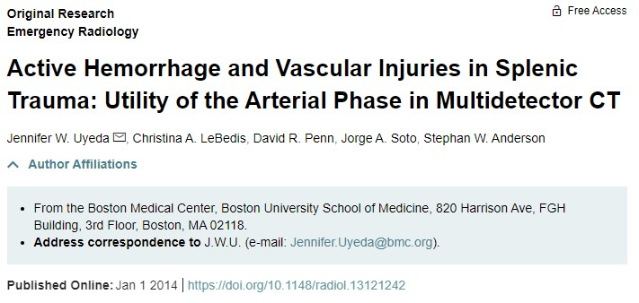
Источник:
https://pubs.rsna.org/doi/10.1148/radiol.13121242

